Slide 1


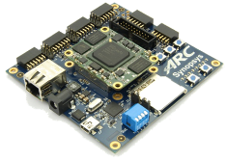
领先创新·
·超越自我
2019 Synopsys ARC杯电子设计竞赛

Slide 2
防走失安全检测系统
守护者小队
曹仁杰 杨晋宇 王朝阳

Slide 3

Agenda
项目概述
设计实现
功能与创新
测试结果
总结展望

Slide 4
Agenda
项目概述
设计实现
功能与创新
测试结果
总结展望

Slide 5

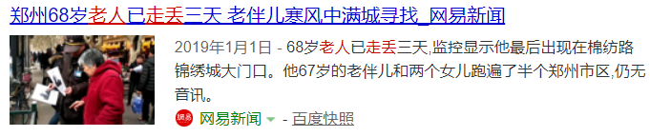
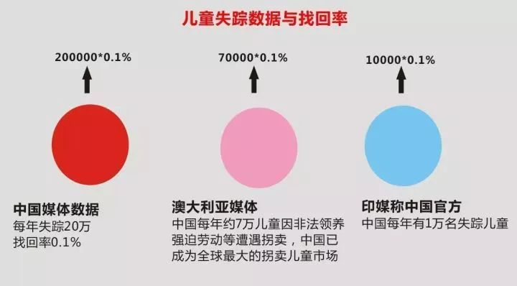

社会问题

Slide 6
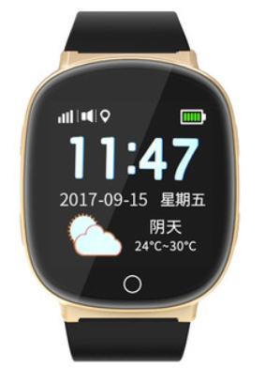
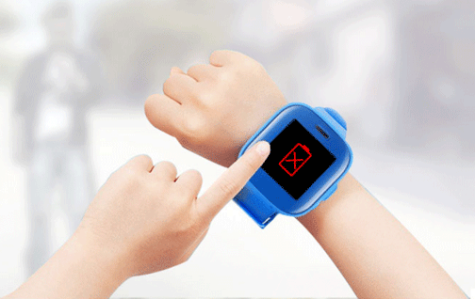
产品现状
市面上产品功能较为单一
当老人在家中晕倒时，可能无法按下报警器或者打电话给家属。当老人或儿童外出被不法分子控制时，可能无法获得家人或警方帮助。

Slide 7
Agenda
项目概述
设计实现
功能与创新
测试结果
总结展望

Slide 8
设计难点
1
能否正常检测到威胁使用者人身安全的异常状态
01
02
2
多姿态检测算法选择
03
3
提高准确率，减少误判的几率
04
4
如何及时定位和走失报警

Slide 9
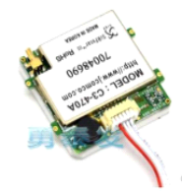
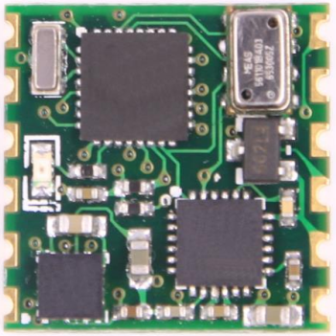


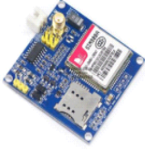
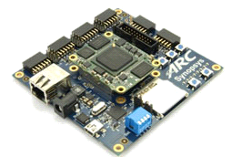
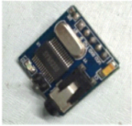
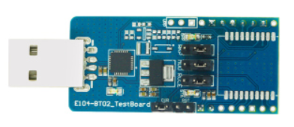

硬件实现
GPS定位
采集运动数据
语音播报
发短信
蓝牙测距
蜂鸣器

Slide 10
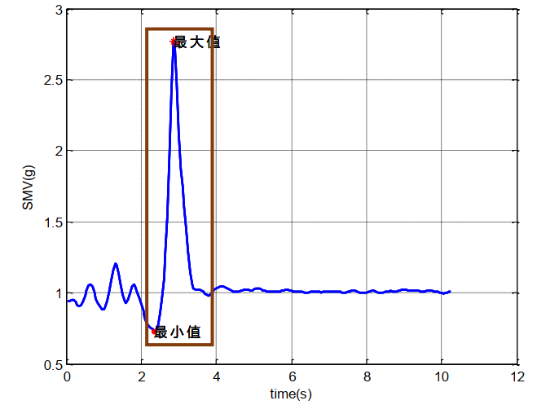
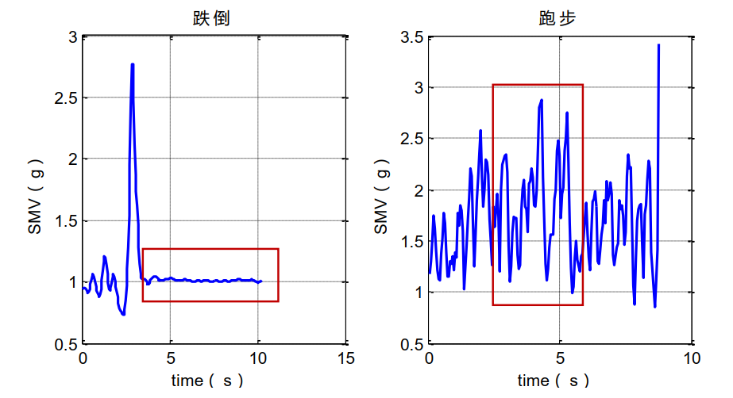
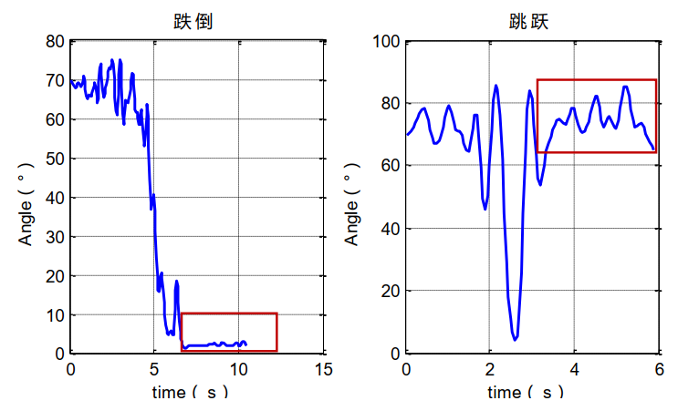
软件算法
以跌倒为例，采用多重阈值检测的算法，提取加速度向量SMV，加速度均值Asmv以及人体倾角α作为特征参数

Slide 11
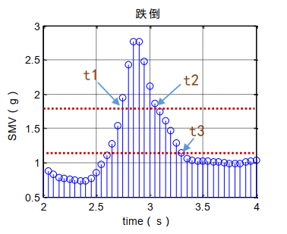
软件算法
根据多组不同阈值组合，得到最佳准确率和虚警率

Slide 12
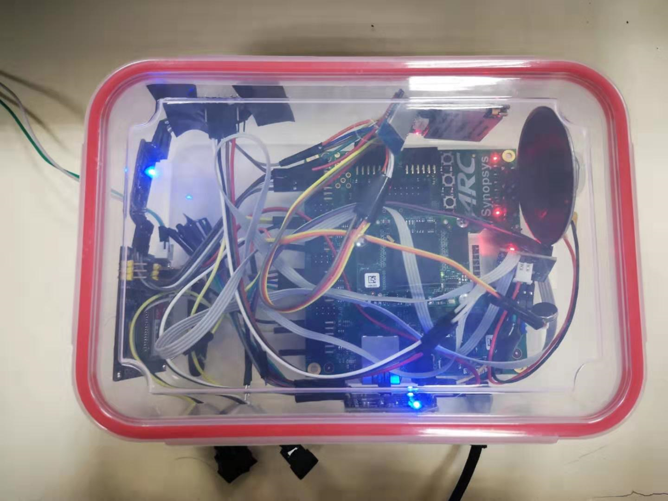
实物展示

Slide 13
Agenda
项目概述
设计实现
功能与创新
测试结果
总结展望

Slide 14





功能与创新
运动检测
    检测佩戴者行动时的相应数据，ARC处理器判断人体运动状态以及发出异常姿态警告
定位功能
  蓝牙模块+GPS模块实时检测与监护人的距离，超出安全距离将定位信息发送到手机
脱落检测
ARC处理器检测无法采集数据等异常状态，发出警报
智慧播报
  当佩戴者与监护人走失时，可以以语音形式复述家庭信息，联系监护人
功能拓展
  作品在改进后姿态检测用于轨道交通、体育训练、智慧课堂等方面

Slide 15
创新点
多姿态检测，保证人身安全
组合定位，及时警报
加入蜂鸣器、
打电话等警告功能，
多重预警
便携式，实时反馈

Slide 16
Agenda
项目概述
设计实现
功能与创新
测试结果
总结展望

Slide 17


模式
功能
测试结果
脱落检测
传感器异常脱落，
蜂鸣器预警
检测异常状态信息，
并短信提醒
运动检测
蓝牙+GPS实时检测与监护人的距离
超出安全距离，
间断发送定位信息
定位功能
用户预定义一段语音，
在求助时自动播报
按下语音播报键后，自动播放用户家庭联系信息
自动播报

Slide 18
Agenda
项目概述
设计实现
功能与创新
测试结果
总结展望

Slide 19

总结展望
我们设计的便携式户外出行设备基于传感器采集运动信息，进行智能判别，实现异常姿态识别，能通过组合定位实时检测与监护人的距离，保障用户出行安全。与基于机器视觉的姿态识别方法相比，具有速度快、实时性好、方便携带等优点。
Smart Life

Slide 20



总结展望
轨道交通、体育训练、智慧课堂……

Slide 21
谢 谢 ！

